Slide 1
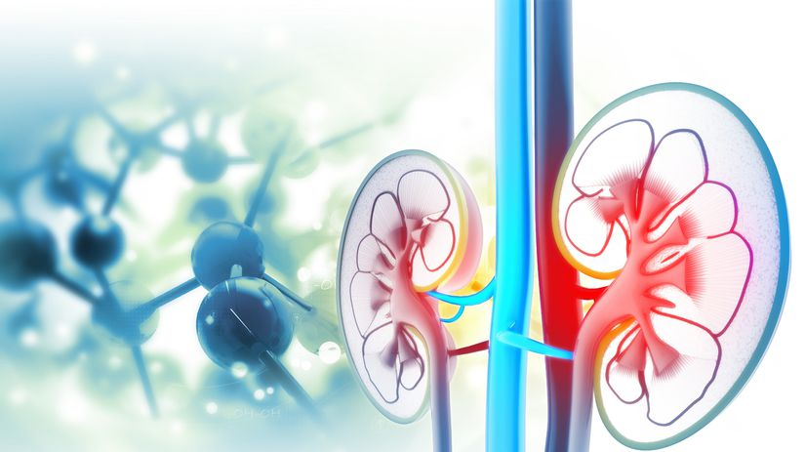
Vylučovanie živočíchov

Slide 2
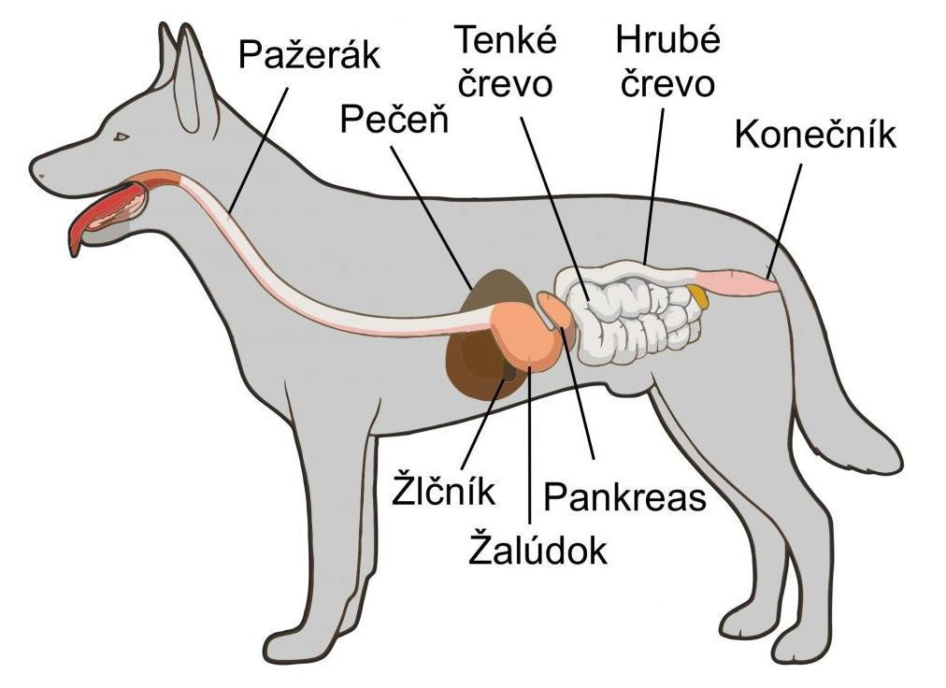
Vylučovaním sa telo zbavuje nadbytočných a odpadových látok (plynných, kvapalných a tuhých). Vylučovaním sa udržuje stálosť vnútorného prostredia.

Slide 3
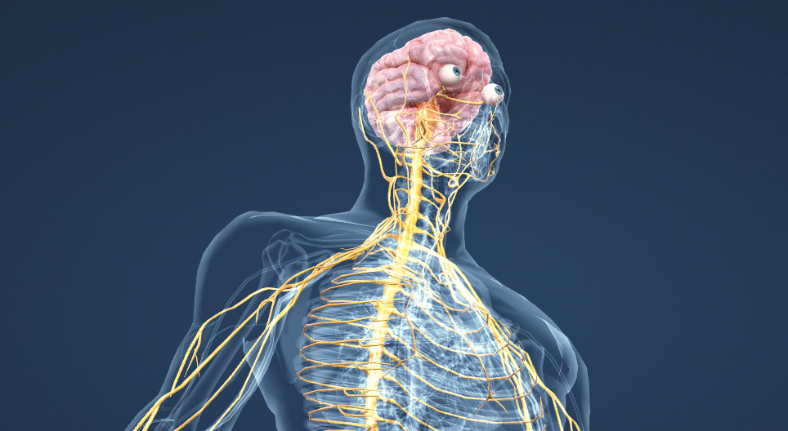
Proces vylučovania riadia regulačné sústavy.

Slide 4
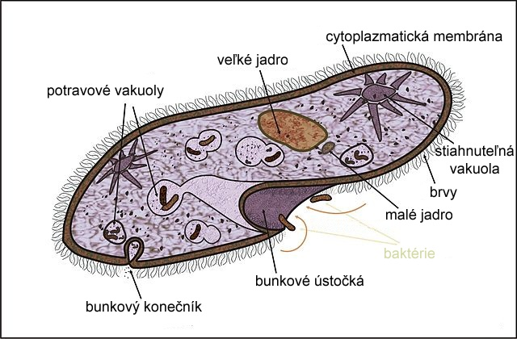
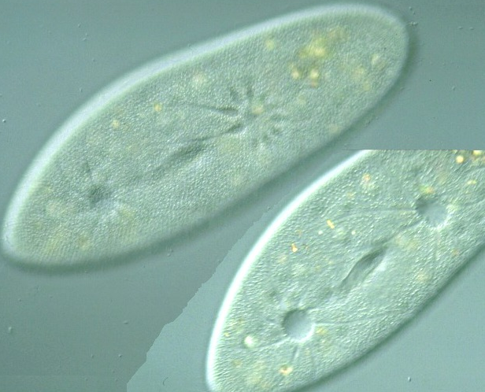
Jednobunkové Ž ( prvoky) – vylučovanie povrchom tela a stiahnuteľnou vakuolou

Slide 5
Mnohobunkové živočíchy
BEZSTAVOVCE

Slide 6
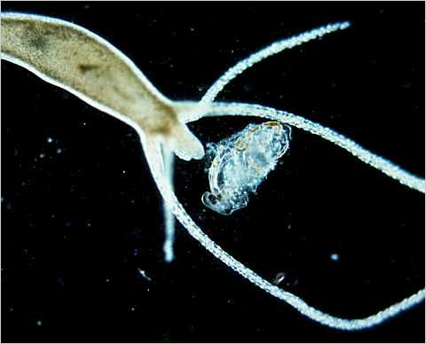
nezmar) – jeden otvor na príjem aj na vylúčenie

Slide 7
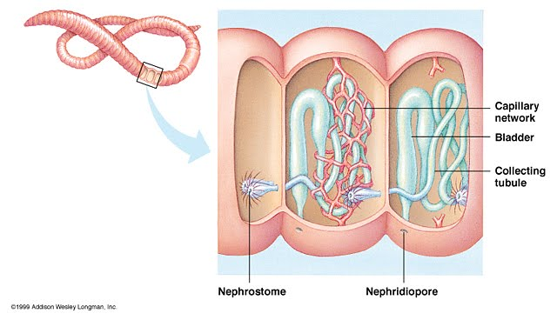
Obrúčkavce – obrvené lieviky, ktoré vyúsťujú na povrch v nasledujúcom článku

Slide 8
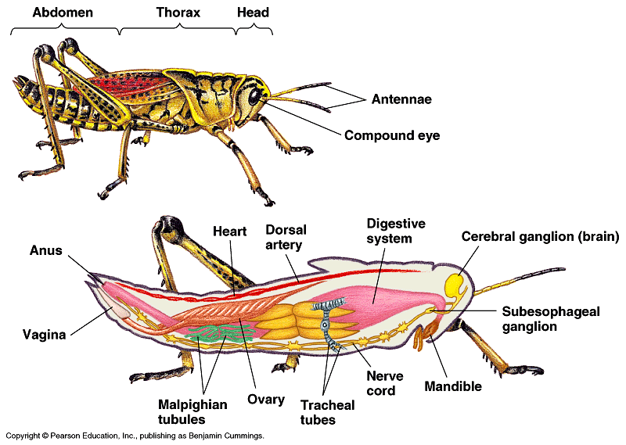
Článkonožce – vejárovité rúrky (Malphigiho), ktoré ústia do zadnej časti čreva a análneho otvoru. Nadbytočná voda sa u článkonožcov odparuje cez pokožku

Slide 9
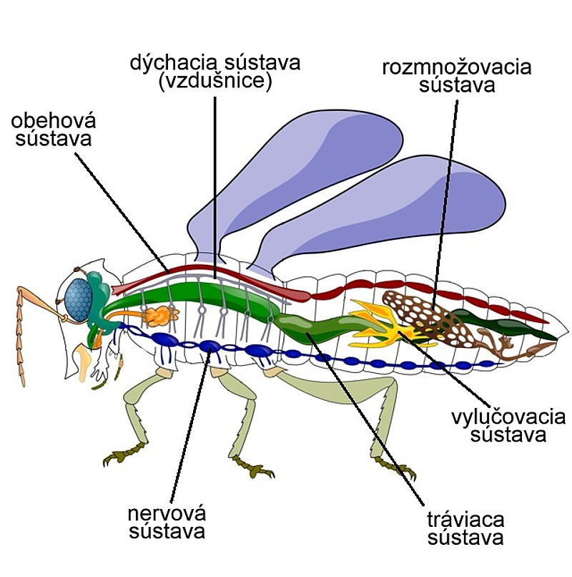
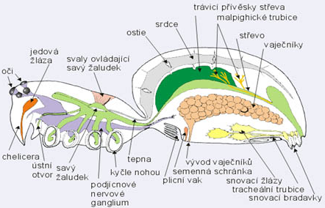

Slide 10
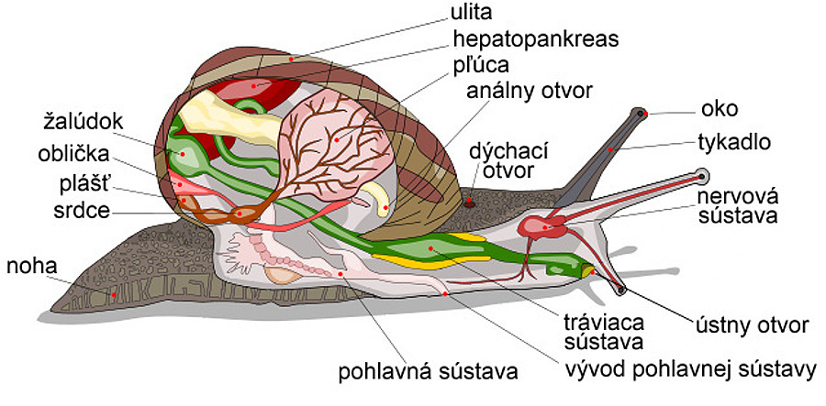
Mäkkýše

Slide 11
Mnohobunkové živočíchy
STAVOVCE

Slide 12
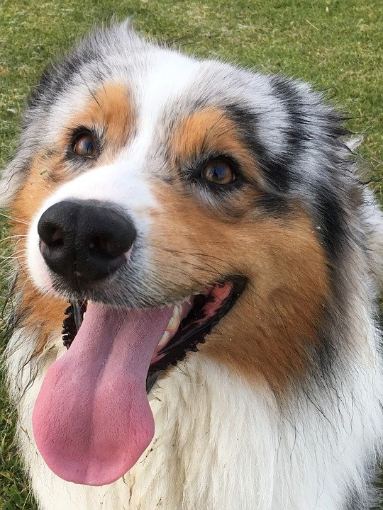
Odpadové látky
Moč (obs. 95% vody, kyselinu močovu a močovinu, soľ a iné) → močovou sústavou
Pot (obs. 99% vody, soli, kyselinu močovú, močovinu a iné) → kožnou sústavou
Oxid uhličitý → dýchacou sústavou
Stolica → tráviacou sústavou
Potenie jazykom

Slide 13
Močová sústava
– vylučuje tekuté odpadové látky
- Zabezpečuje hospodárenie s vodou a minerálnymi látkami

Slide 14
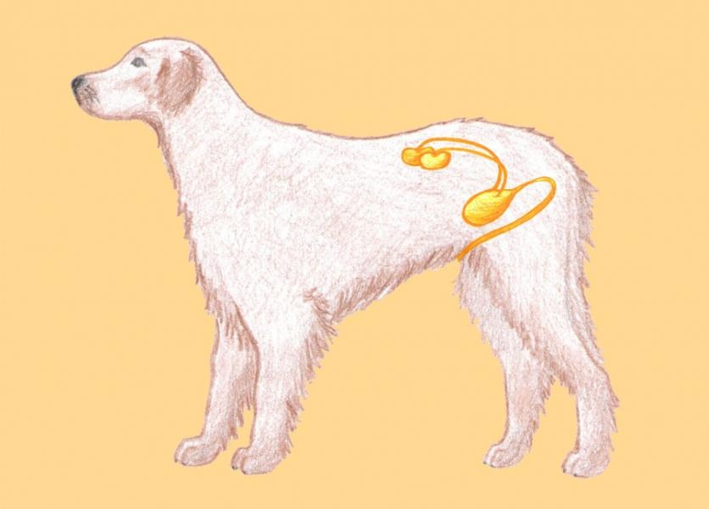
Tvoria ju: obličky, močovody, močový mechúr, močová rúra
Prečistená krv sa vracia do krvného obehu.

Slide 15
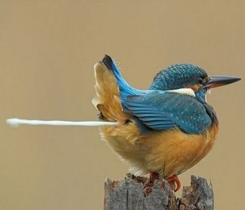
Moč u :
Rýb – riedky, vodnatý
Plazov – hustý, kašovitý
Vtákov – hlienovitý
Cicavcov – číry, svetložltý, má charakteristický zápach
Stavovce (O, P, V) – vylučujú kloakou

Slide 16
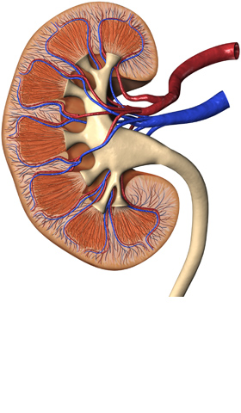
Obličku tvorí milión obličkových teliesok.
OBLIČKOVÉ TELIESKO tvoria: Klbko krvných vlásočníc (glomerulus) – tu sa oddeľuje krv od moču a SÚSTAVOU KANÁLIKOV putuje krv späť do tela a moč do ZBERNÉHO KANÁLIKA
(a odtiaľ do obličkovej panvičky a von).

Slide 17
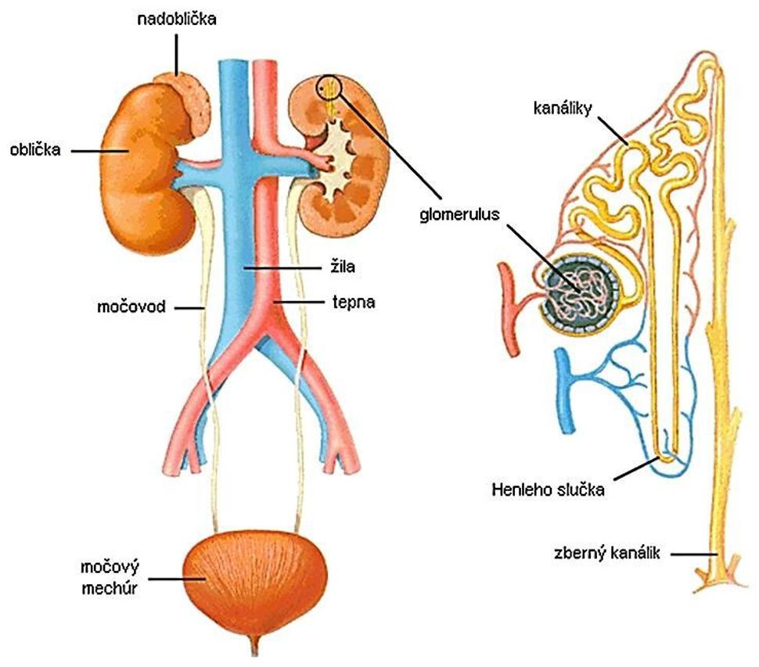

Slide 18
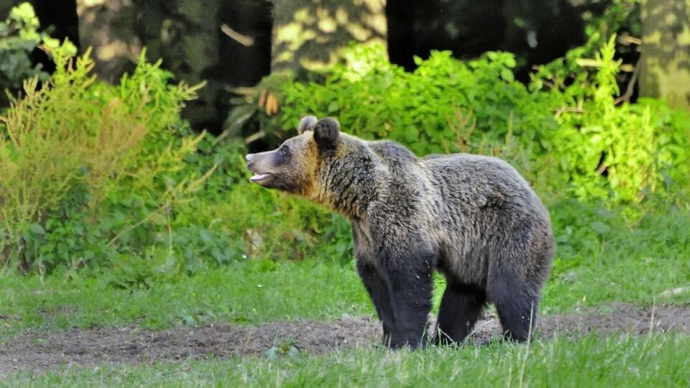
Niektoré Ž si močom značkujú svoje teritórium; zápachom moču vyhľadávajú jedince opačného pohlavia.

Slide 19
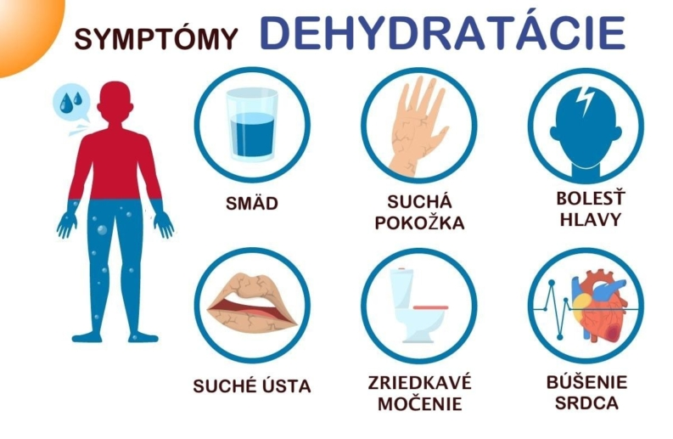
DEHYDRATÁCIA – narušenie stálosti vnútorného prostredia spôsobené nadmerným úbytkom vody v tele. Môže spôsobiť poškodenie orgánov až smrť.

Slide 20
Zopakuj si
https://www.youtube.com/watch?v=T5KBMiD560o

Slide 21
Poznámky

Slide 22
VYLUČOVANIE ŽIVOČÍCHOV
Vylučovaním sa telo zbavuje nadbytočných a odpadových látok ( plynných, kvapalných a tuhých).
Vylučovaním sa udržuje stálosť vnútorného prostredia.
Jednobunkové Ž ( prvoky) – vylučovanie povrchom tela a stiahnuteľnou vakuolou
Mnohobunkové Ž:
BEZSTAVOVCE
( nezmar) – 1 otvor na príjem aj na vylúčenie
Obrúčkavce – obrvené lieviky, ktoré vyusťujú na povrch v nasledujúcom článku
Článkonožce – vejárovité rúrky (Malphigiho), ktoré ústia do zadnej časti čreva a análneho otvoru. Nadbytočná voda sa u článkonožcov odparuje cez pokožku
2. STAVOVCE
Tráviacou sústavou vylučujú– nestrávené zvyšky
Dýchacou sústavou vylučujú – CO₂
Kožou vylučujú – pot
Stavovce – obojživelníky, plazy, vtáky - vylučujú kloakou
Močová sústava – vylučuje tekuté odpadové látky
Zabezpečuje hospodárenie s vodou a minerálnymi látkami
Tvoria ju: obličky, močovody, močový mechúr, močová rúra
Prečistená krv sa vracia do krvného obehu.

Slide 23

Ďakujem za pozornosť
Mgr. Terézia Harňaková

